Slide 1
Raspberry Pi & LoRa
Mini
2016/12/15

Slide 2
Outline
Why?
  為什麼專題選擇LoRa?
    五種無線傳輸技術的差別
  為什麼我們要使用Raspberry Pi?
How?
  Raspberry Pi
    GPIO
  LoRa
    LoRa module
    目前遇到的瓶頸
Q&A

Slide 3
Why Do We Choose Lora?
  地點
  用途
  實驗性

Slide 4



Different
WiFi
  短距離，大資料
Bluetooth
  短距離，中資料
Zigbee
  短距離，小資料
4G
  長距離，大資料
LoRa
  長距離，小資料

Slide 5


Why Do We Choose Raspberry Pi?

Slide 6
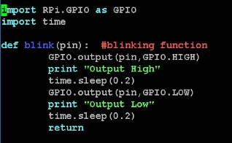
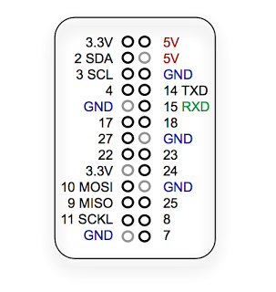
Raspberry Pi GPIO
透過GPIO來控制硬體

Slide 7
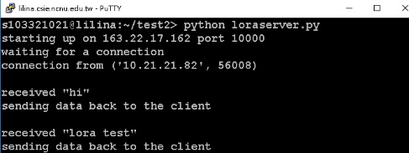
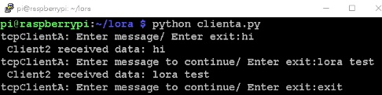
Server and client socket programming

Slide 8
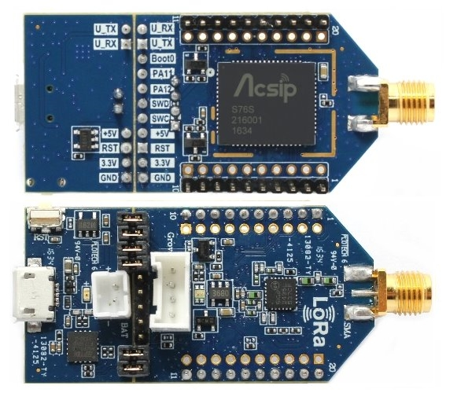
LoRa Module
EK-S76SXB
Host Interface : UART

Slide 9
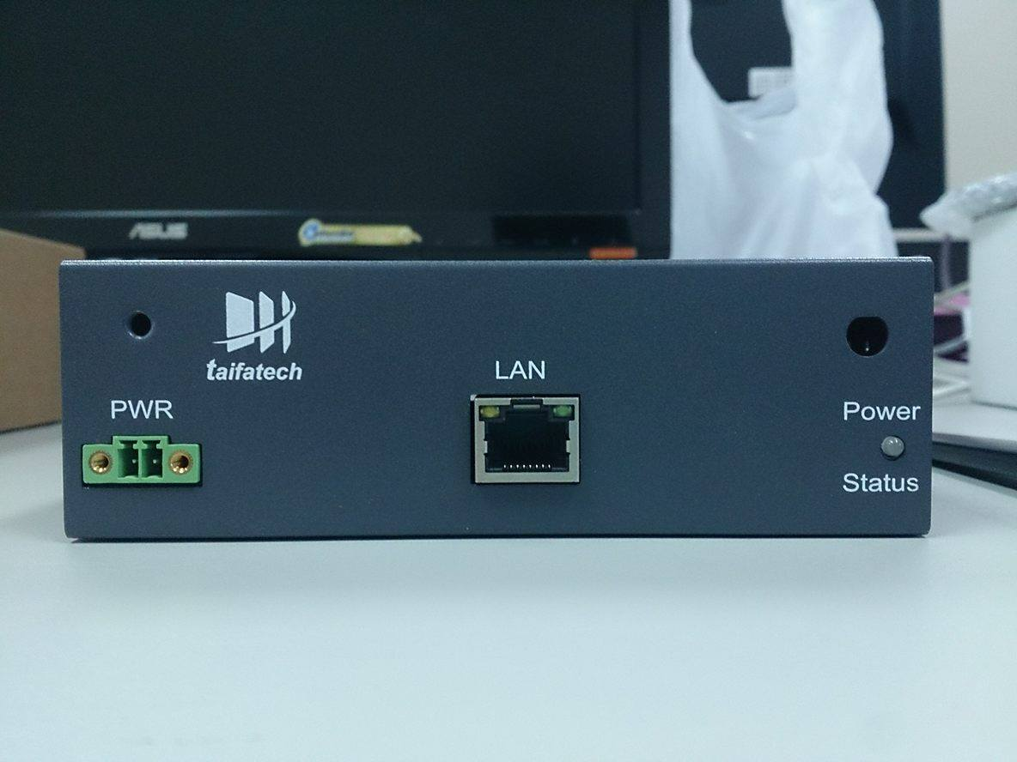
LoRa Gateway
TLG5921A-P01

Slide 10
目前遇到的瓶頸
如何利用UART來連接Raspberry Pi & LoRa

Slide 11
Q&A

